Slide 1


MEDIA MENGAJAR
BUPENA
UNTUK SD/MI KELAS 4
PENDIDIKAN PANCASILA

Slide 2


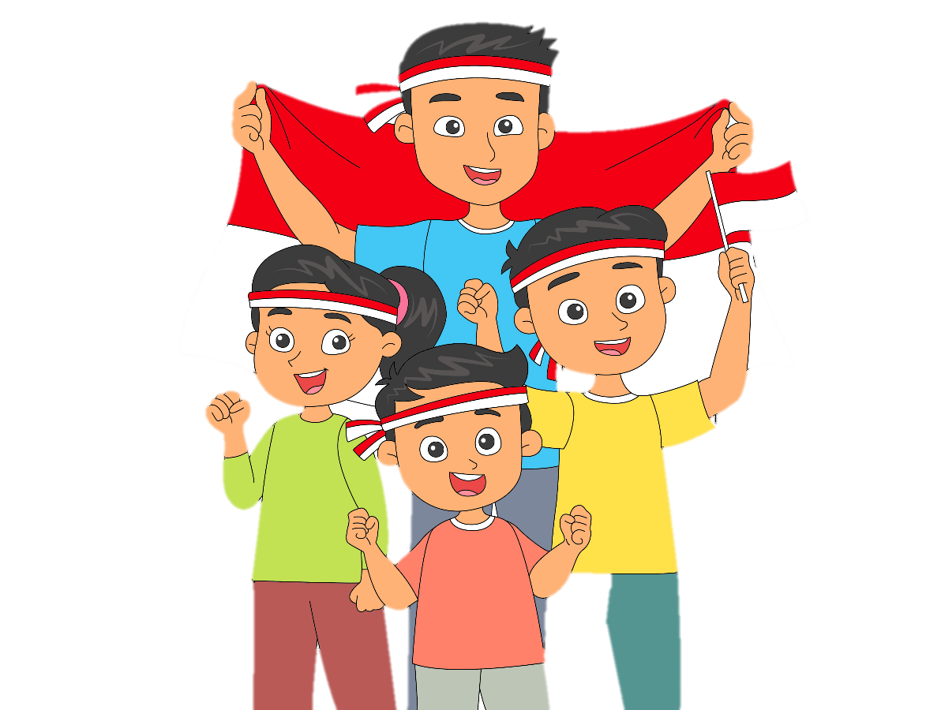

Negara Kesatuan Republik Indonesia (NKRI)
BAB
4
A. Makna Negara Kesatuan Republik Indonesia
Sejak proklamasi kemerdekaan, Indonesia menjadi negara yang merdeka dan ditetapkan sebagai Negara Kesatuan Republik Indonesia (NKRI).

Slide 3
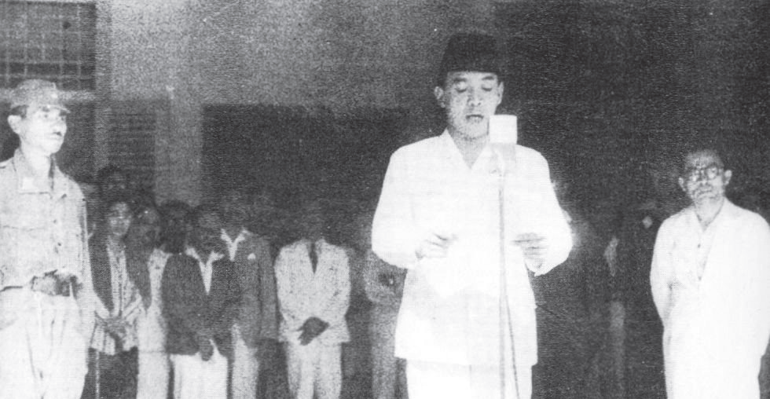

Proklamasi Kemerdekaan Indonesia
Dilaksanakan pada 17 Agustus 1945 bertempat di kediaman Ir. Soekarno yang saat itu beralamatkan Jalan Pegangsaan Timur Nomor 56 Jakarta.
Pembacaan teks proklamasi dilaksanakan pada pukul 10.00 WIB oleh Ir. Soekarno didampingi Drs. Mohammad Hatta.

Slide 4
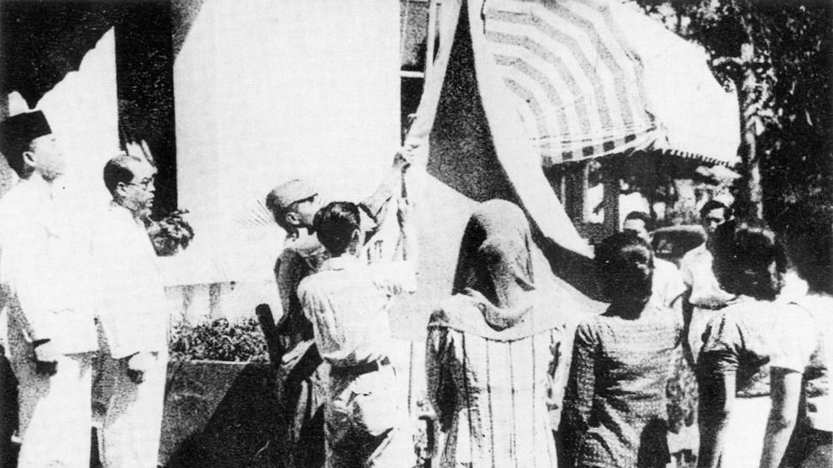
Pada saat itu, dilakukan juga pengibaran bendera Merah Putih yang diiringi lagu kebangsaan “Indonesia Raya”.

Slide 5

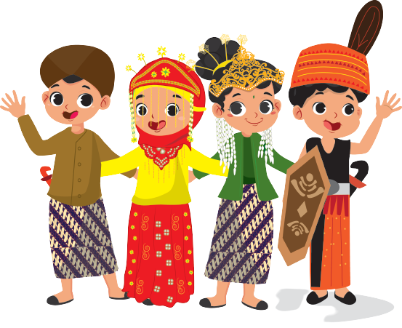


NKRI memiliki wilayah yang kas dengan beragam suku bangsa, agama, dan budaya.
Tujuan dasar dari NKRI adalah membentuk bangsa yang merdeka, bersatu, berdaulat, adil, dan makmur.

Slide 6

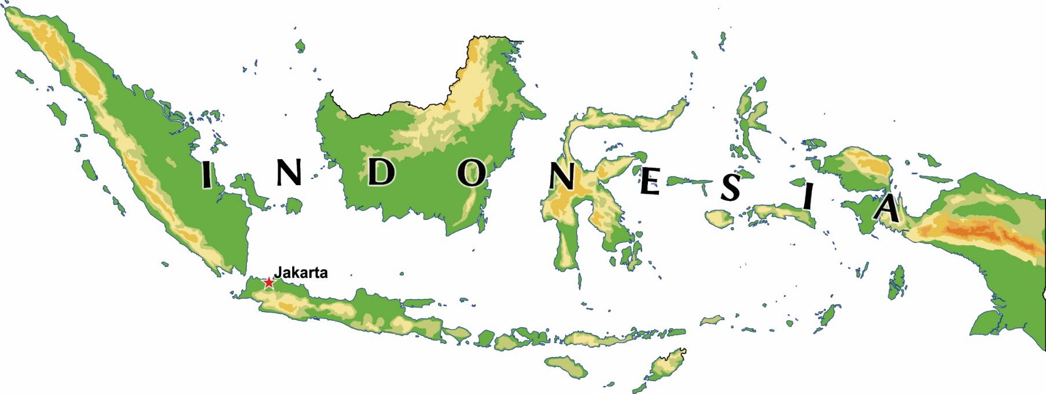
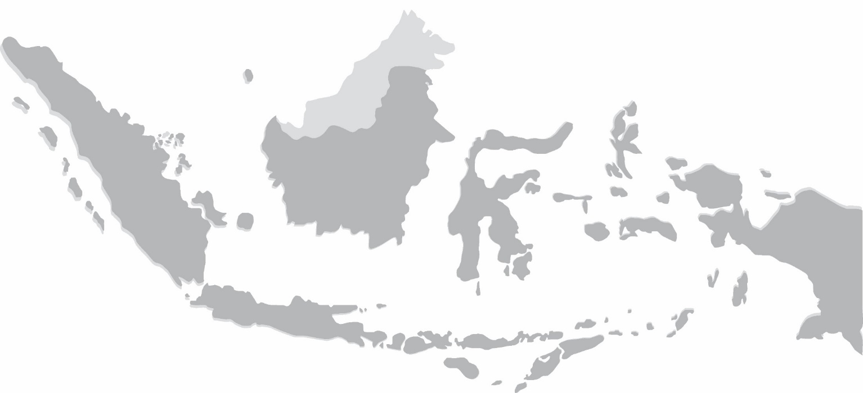

Wilayah Indonesia terdiri atas ribuan pulau sehingga Indonesia disebuat sebagai Negara Kepulauan.
Indonesia saat ini terdiri atas 38 Provinsi.

Slide 7


Setiap warga negara wajib menjaga keutuhan negara, yang meliputi:
Keutuhan wilayah
Keutuhan rakyat atau sumber daya manusia (SDM)
Keutuhan khasanah budaya
Keutuhan sumber daya alam (SDA)

Slide 8

B. Pentingnya Menjaga Keutuhan Negara Republik Indonesia
Persatuan dan kesatuan bangsa harus selalu dijaga agar tidak timbul perpecahan. Keutuhan NKRI dipengaruhi oleh beberapa faktor berikut.

Slide 9

1. Sumpah Pemuda
Sumpah Pemuda diikrarkan pada 28 Oktober 1928 dalam Kongres Pemuda II di Jakarta.
Pada kongres tersebut, para pemuda bertekad untuk memperjuangkan kemerdekaan Indonesia dengan mengganti identitas kedaerahan menjadi identitas nasional.

Slide 10
Hasil rumusan Sumpah Pemuda menyatakan:
Satu Nusa
Tanah Air Indonesia
Satu Bangsa
Bangsa Indonesia
Satu Bahasa
Bahasa Indonesia
Sumpah Pemuda memperkuat keutuhan NKRI.

Slide 11

2. Pancasila
Pancasila adalah dasar negara Indonesia.
Pancasila memuat nilai-nilai yang menjadi tuntunan cara berpikir, bersikap, dan bertingkah laku dalam kehidupan bermasyarakat, berbangsa, dan bernegara.

Slide 12
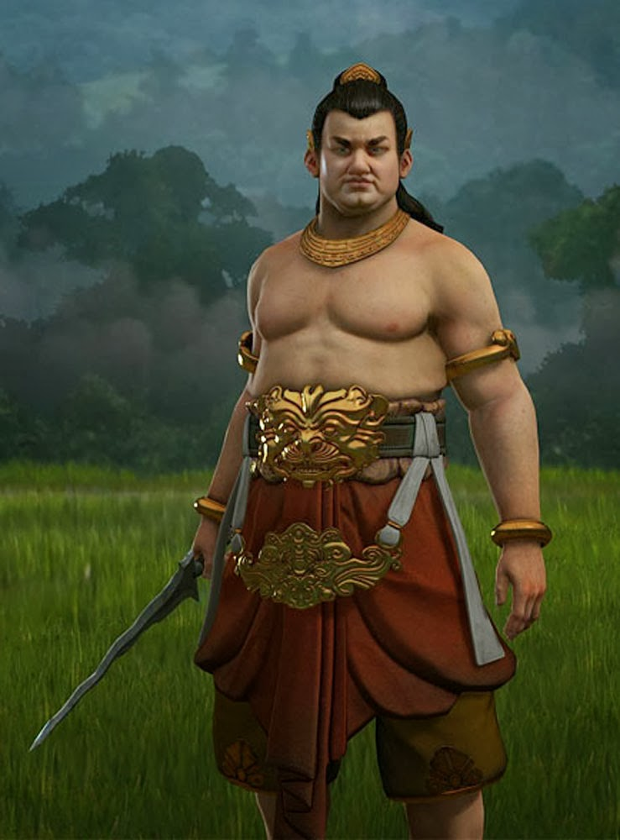
3. Bhinneka Tunggal Ika
Berasal dari Kitab Sutasoma karangan Mpu Tantular.
Konsep Negara Kesatuan sudah ada sejak masa Kerajaan Majapahit, saat Sumpah Palapa diucapkan oleh Mahapatih Gajah Mada.

Slide 13

Bhinneka Tunggal Ika terdapat pada lambang negara Indonesia, yaitu Garuda Pancasila.
Garuda Pancasila mencengkram pita yang bertuliskan semboyan persatuan Indonesia.

Slide 14
Rasa bangga sebagai warga negara Indonesia dapat ditunjukkan dengan sikap, antara lain:
menjunjung tinggi kebudayaan Indonesia,
tidak malu menggunakan produk dalam negeri,
mengembangkan karakter yang sesuai dengan nilai Pancasila.

Slide 15
Keutuhan NKRI perlu dijaga oleh seluruh rakyat dengan menerapkan sikap yang sesuai dengan semboyan Bhinneka Tunggal Ika dalam kehidupan sehari-hari, yaitu dalam :
Lingkungan keluarga
Lingkungan sekolah
Lingkungan masyarakat
Kehidupan berbangsa bernegara

Slide 16
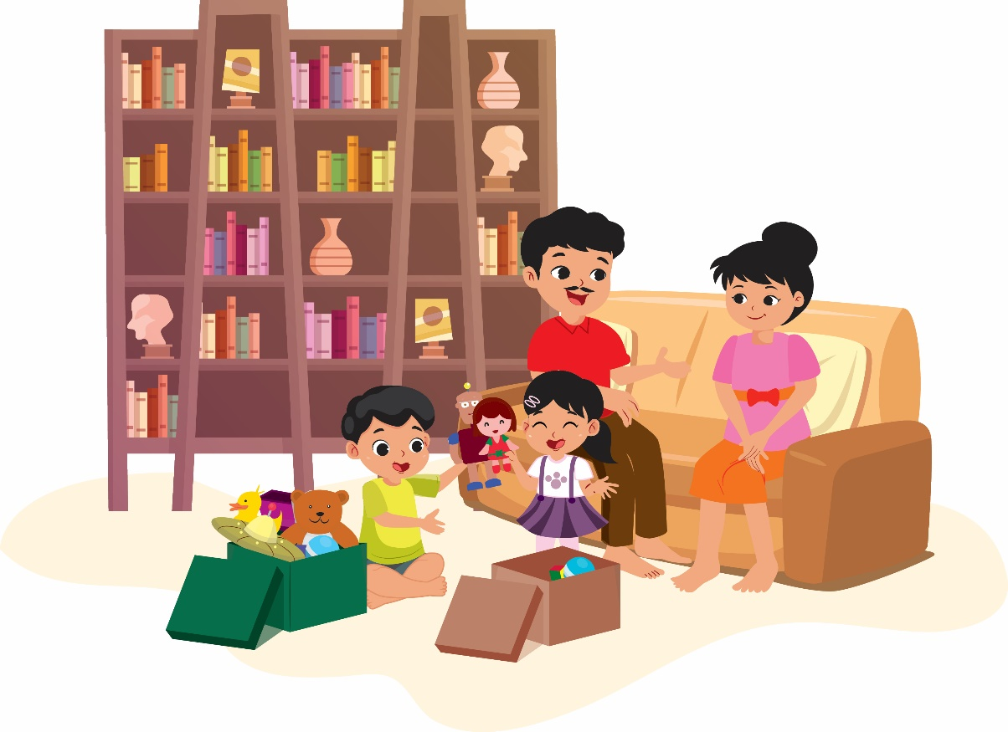
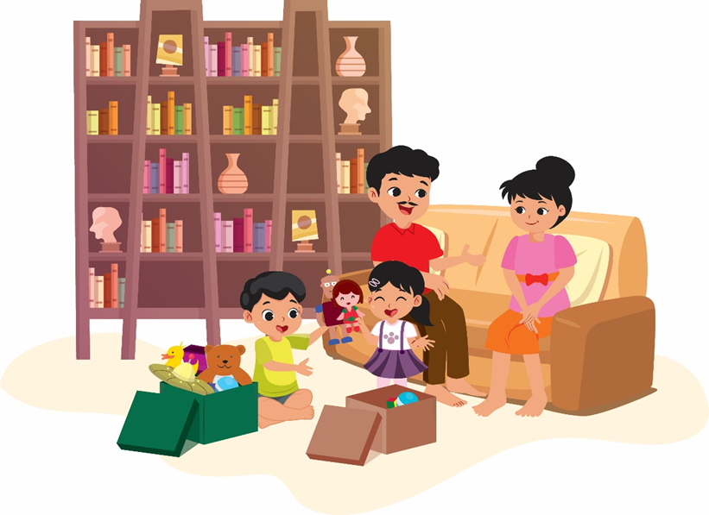
Menjaga kerukunan antaranggota keluarga merupakan contoh sikap menjaga keutuhan NKRI di lingkungan keluarga.

Slide 17
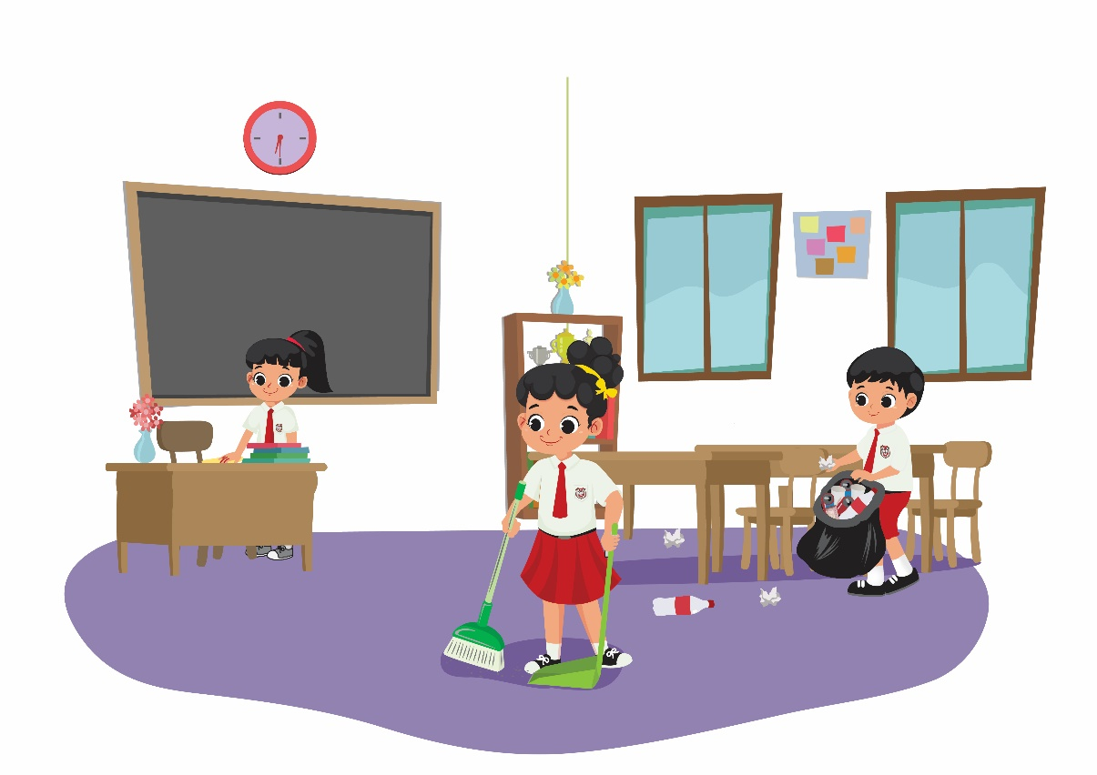

Melaksanakan piket bersama di kelas merupakan contoh sikap menjaga keutuhan NKRI di lingkungan sekolah.

Slide 18
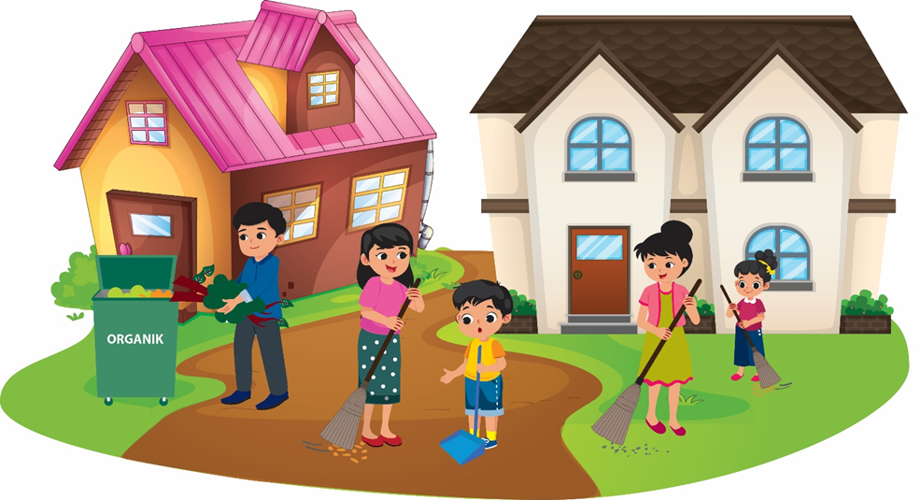

Kerja bakti bersama warga merupakan contoh sikap menjaga keutuhan NKRI di lingkungan masyarakat.

Slide 19
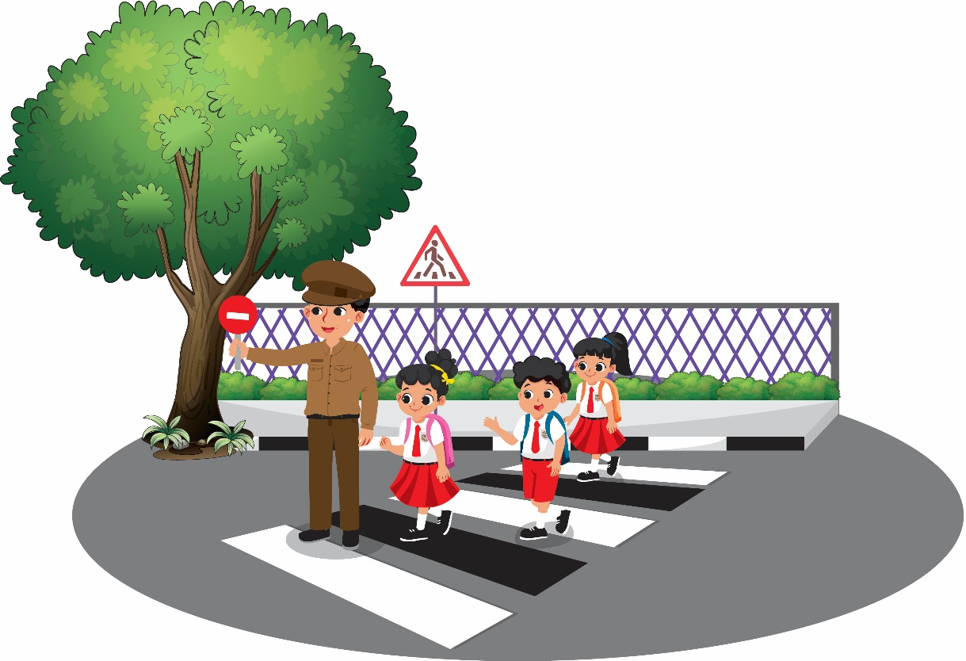

Menyeberang di zebra crossing merupakan contoh sikap menjaga keutuhan NKRI dalam kehidupan berbangsa bernegara.

Slide 20
BAB
5
Gotong Royong
A. Gotong Royong di Lingkungan Sekitar
Gotong royong merupakan bentuk kerja sama yang dilakukan masyarakat untuk kepentingan bersama.
Kegiatan ini dilakukan bersama dan bersifat sukarela.

Slide 21

Gotong royong sesuai dengan pengamalan sila kelima Pancasila.
Simbol sila keempat:
Padi dan kapas
Bunyi sila ketiga:
Keadilan sosial bagi seluruh rakyat Indonesia

Slide 22
Manfaat Gotong Royong:
Meringankan pekerjaan
Mempererat persaudaraan
Membina kerukunan
Gotong royong mengandung nilai kerukunan, saling berbagi, dan tolongmenolong.

Slide 23
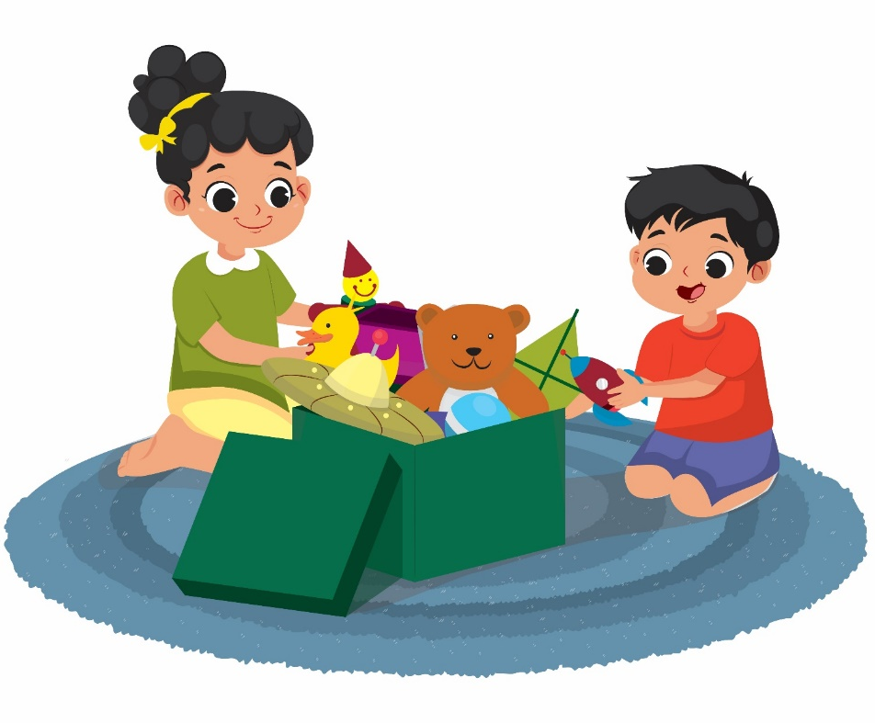
Gotong Royong di Rumah
Gotong royong dapat menciptakan hubungan baik sesama anggota keluarga.
Merapikan mainan bersama adik dan kakak.
Membersihkan rumah bersama-sama.
Merawat keluarga yang sedang sakit.
Membantu ibu merawat tanaman.
Membantu merawat hewan peliharaan.

Slide 24

Gotong Royong di Sekolah
Gotong royong perlu dilakukan agar lingkungan sekolah menjadi rukun dan nyaman.
Membersihkan halaman sekolah.
Membantu teman yang sedang kesulitan.
Membersihkan ruang kelas bersama.
Merawat tanaman yang ada di halaman sekolah.
Mengadakan acara bakti sosial

Slide 25
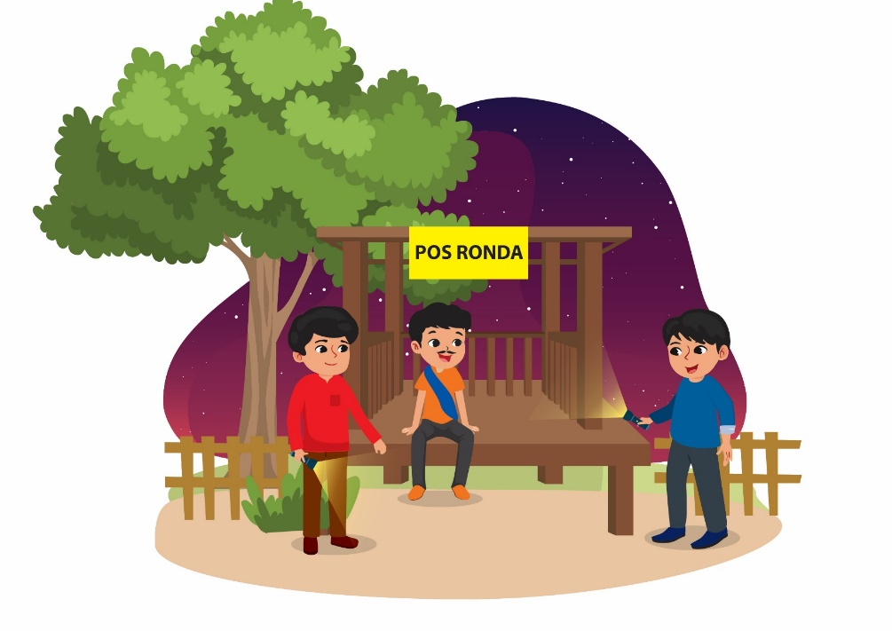
Gotong Royong di Lingkungan Masyarakat
Gotong royong dilakukan agar tercipta kehidupan yang rukun, damai, dan memiliki lingkungan sehat.
Ronda malam di lingkungan desa.
Membersihkan lingkungan sekitar tempat tinggal.
Membantu membangun rumah warga yang terkena musibah.
Memperbaiki fasilitas umum.
Mengadakan bakti sosial bersama warga.

Slide 26
B. Kerjasama Pemerintah dan Masyarakat di Lingkungan Kecamatan, Kelurahan, dan Desa
Lingkungan pemerintah dengan berbagai wilayah administratif merupakan bentuk gotong royong dengan cakupan yang lebih luas.

Slide 27
Tujuan pembagian wilayah administratif, yaitu:
mempermudah proses peningkatan kesejahteraan masyarakat,
mempermudah proses pembangunan hingga ke pelosok,
mempermudah pelayanan masyarakat.
Diperlukan kerja sama antara pemerintah dan warga masyarakat, serta antarsesama warga masyarakat.

Slide 28
Kerja Sama Pemerintah dan Masyarakat
di Lingkungan Kecamatan
Kecamatan adalah wilayah administratif di bawah kabupaten/kota yang dipimpin oleh seorang camat.
Fasilitas yang ada di lingkungan kecamatan seperti jalan antardesa, pasar, puskesmas, jembatan antardesa, dan sebagainya harus dijaga oleh warga dan pemerintah.

Slide 29
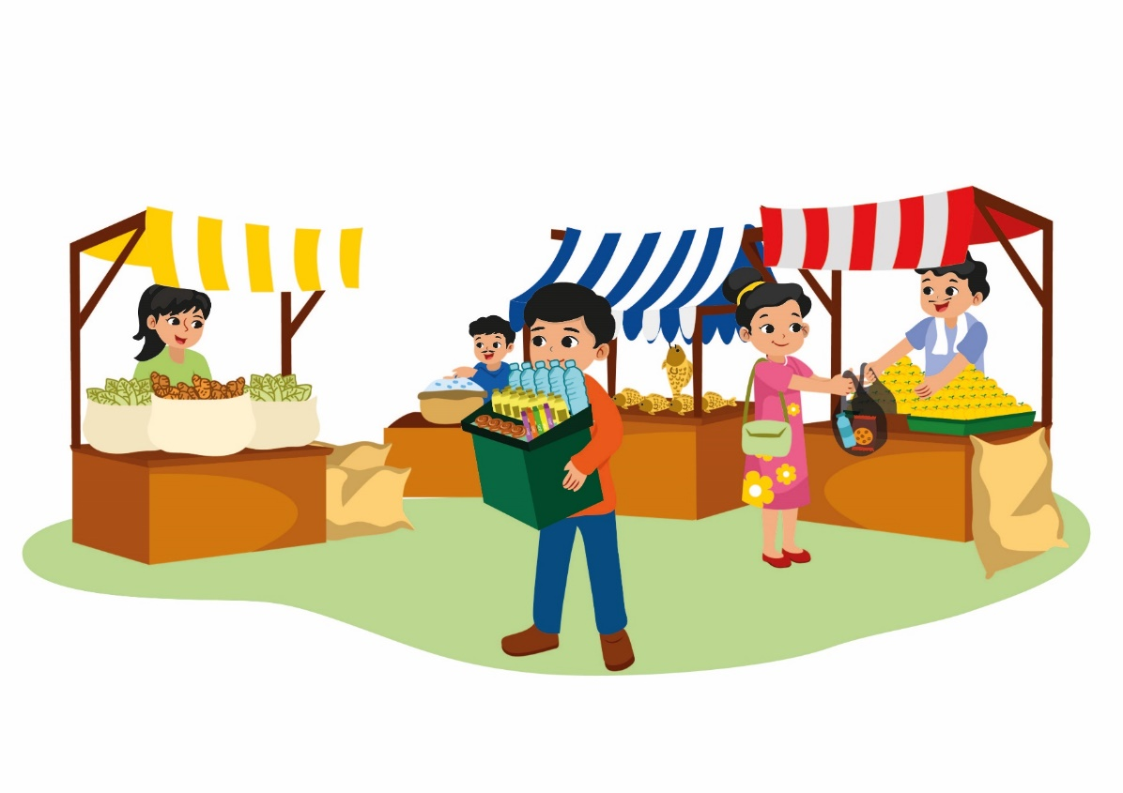
Bentuk Kerja Sama Pemerintah dan Masyarakat di Lingkungan Kecamatan:
Menjaga kebersihan pasar saat sedang berbelanja.
Warga saling mengingatkan untuk menjaga kebersihan lingkungan di wilayah kecamatan.
Pemerintah menyediakan
fasilitas puskesmas.
Warga bekerja sama
menjaga fasilitas tersebut
dengan tidak mengotorinya.

Slide 30
Kerja Sama Pemerintah dan Masyarakat
di Lingkungan Kelurahan dan Desa
Wilayah kelurahan dan desa memiliki lingkup yang lebih kecil dari kecamatan.
Fasilitas-fasilitas di kelurahan dan desa:
1. Posyandu
2. Jalan desa/kelurahan
3. Jembatan yang terdapat di desa/kelurahan

Slide 31
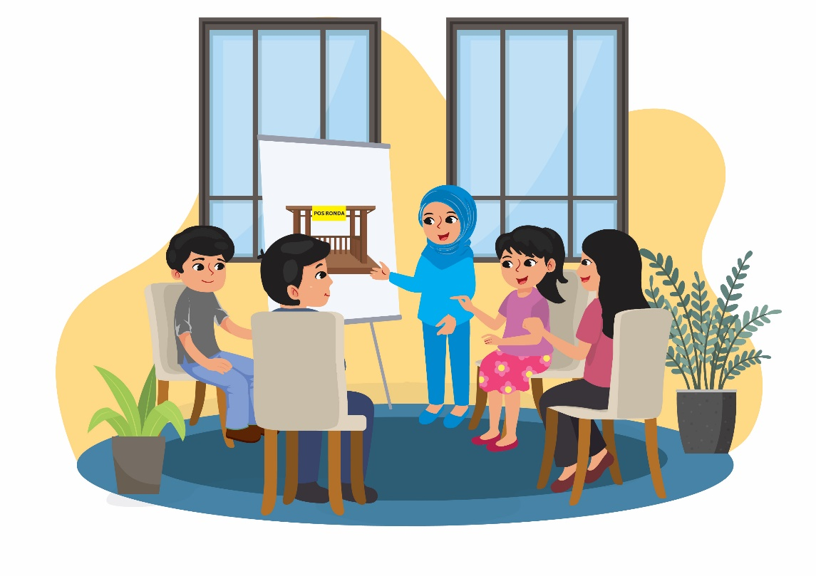
Bentuk Kerja Sama Pemerintah dan Masyarakat di Lingkungan Kelurahan dan Desa :
Turut serta dalam kegiatan desa.
Menjaga kebersihan kantor kelurahan atau kantor desa.
Bekerja sama mengatur tata kelola sampah.

